Slide 1


IA
E N L A
G E O F Í S I C A

Slide 2
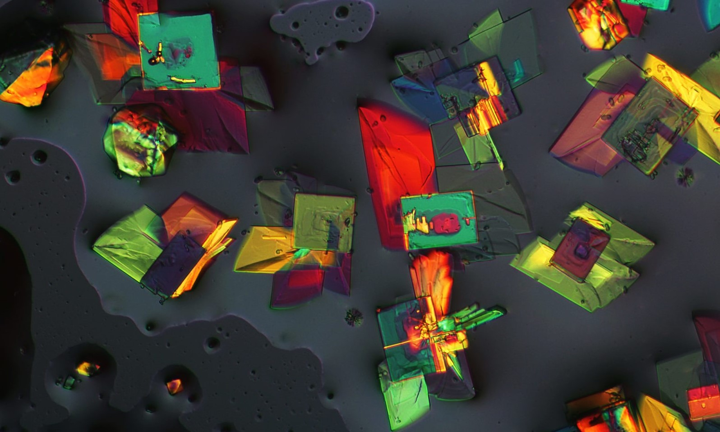
2014 Nikon Photomicrography Competition
Chao Zhang
National Astronomical Observatories, Chinese Academy of Sciences
Magnesium chloride and potassium alum mixture.
I N T R O D U C C I Ó N

Slide 3

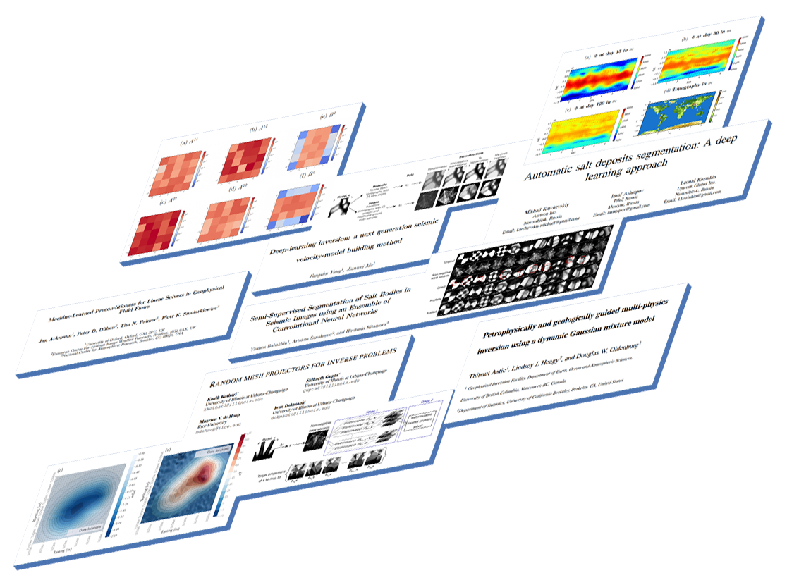
Objetivo
En años recientes el uso de métodos de Machine Learning dentro del ámbito geo-científico ha ganado popularidad y notoriedad, particularmente el de las redes neuronales artificiales.
O B J E T I V O : Comprender el funcionamiento básico de los métodos de redes neuronales profundas y sus diferentes arquitecturas , para su implementación en la aplicación de problemas comunes en geología y geofísica.

Slide 4
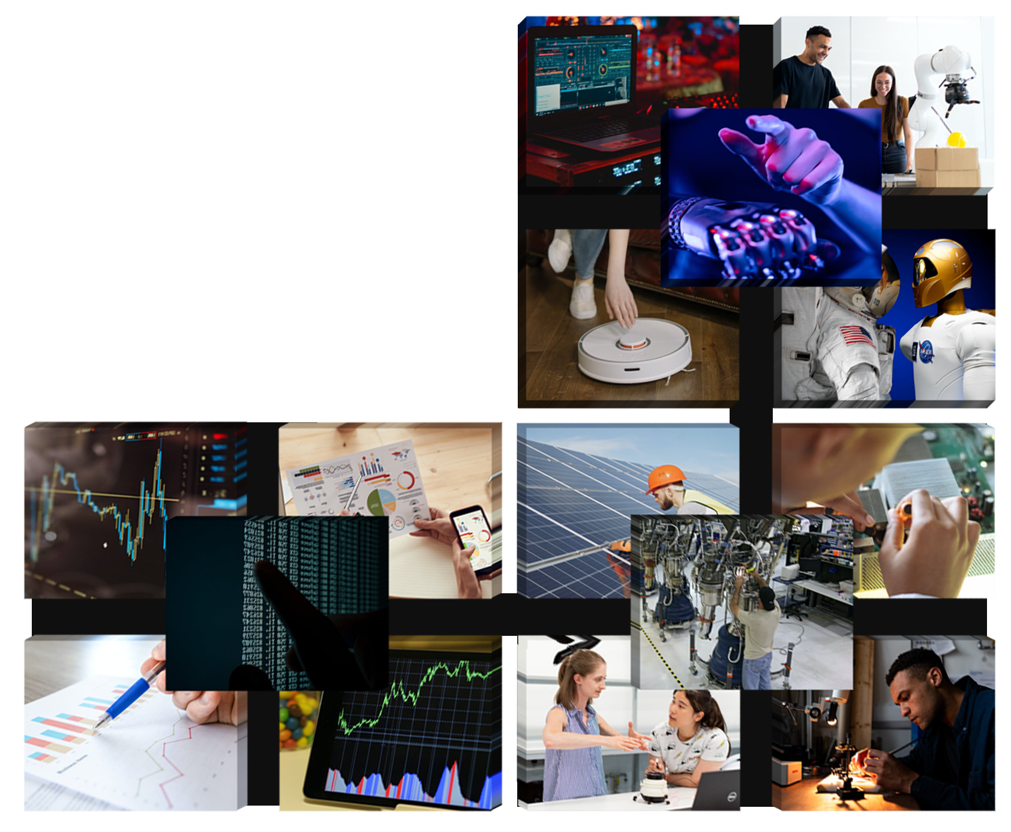
Introducciòn
Extraer información
a partir de datos
Replicar
capacidades humanas
Resolver problemas de manera inteligente

Slide 5
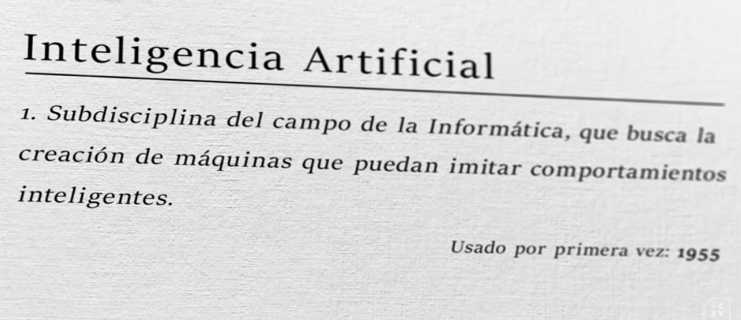

Slide 6



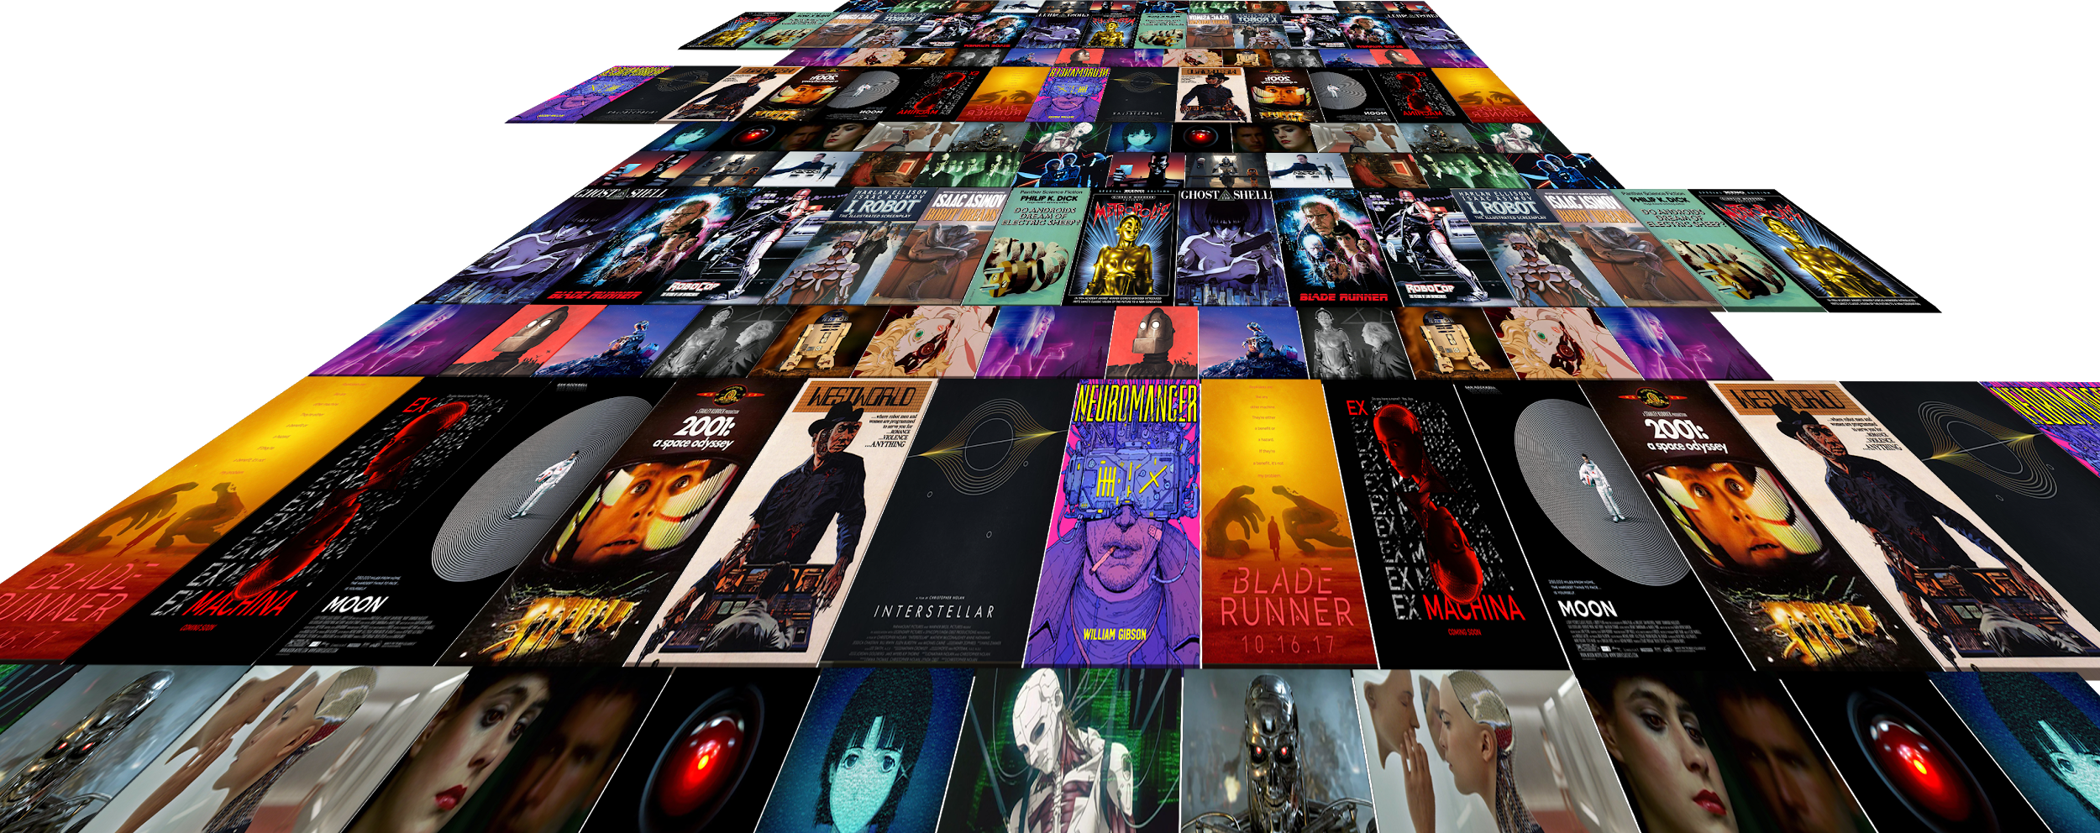
De la imaginación y la ficción

Slide 7
Clasificador de Rocas Inteligente

Slide 8
¿Comportamiento Inteligente?

Slide 9
¿Comportamiento Inteligente?

Slide 10
¿Comportamiento Inteligente?

Slide 11
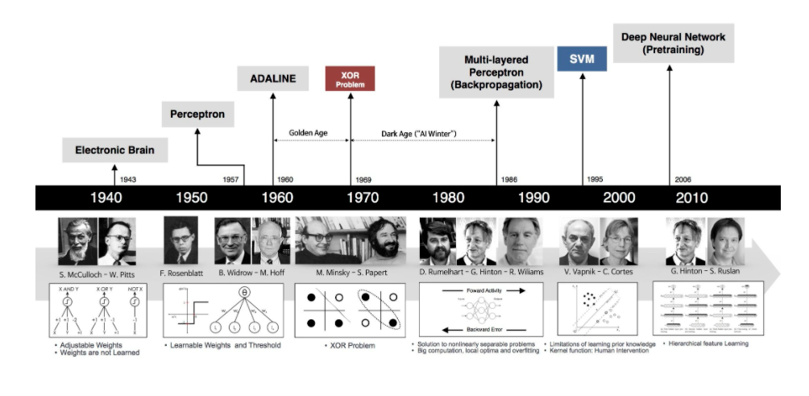
Algo de historia
Fuente: http://beamandrew.github.io

Slide 12
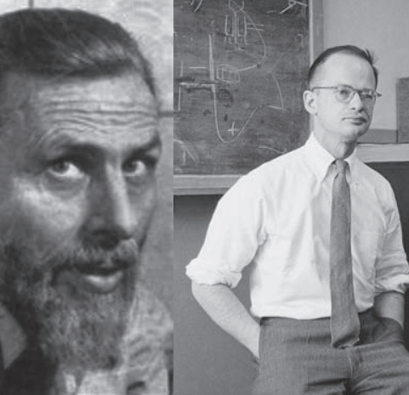
En el comienzo (1940)
Warren McCulloch y Walter Pitts (1943) proponen el primer modelo neuronal moderno propuesto.
Solo tiene dos estados: Apagado (0) y Encendido (1)
El entrenamiento de la red se hacia a prueba y error
No puede resolver problemas linealmente no separables
McCulloch / Pitts
Compuerta XOR

Slide 13
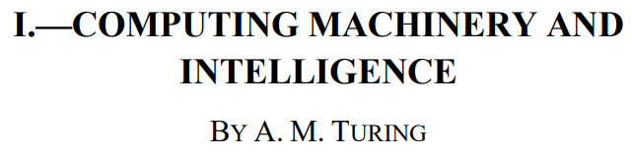
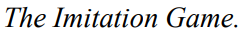

Test de Turing (1950)
Alan Turing
Fuente: Educar Portal
https://www.youtube.com/channel/UCt80Mgy2rNwjkIT4g7SUtgg

Slide 14
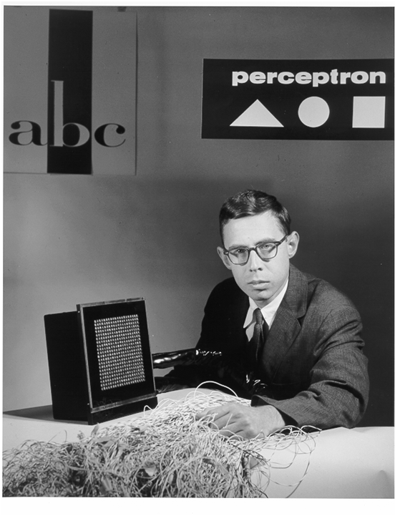
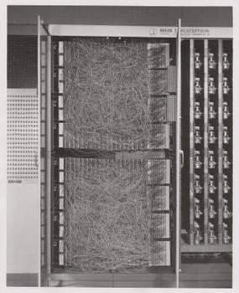
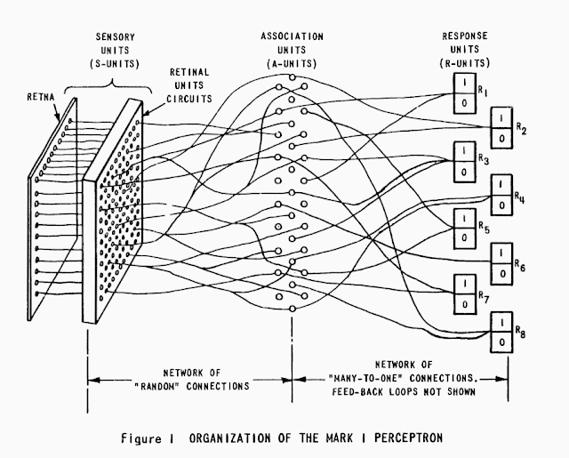
El Perceptron (1957)
Un nuevo concepto muy “prometedor” dentro de la computación
Se tiene un algoritmo capaz de “aprender”
El algoritmo es capaz de reconocer letras , números e imágenes
Se contaba ya con el primer algoritmo de Red Neuronal
Mark I
Perceptron Machine
Frank Rosenblatt

Slide 15
El Perceptron (1957)
Rossenblatt se jactaba en el año 1958 de que el Perceptron era embrión de un computadora electrónica que podrá caminar, hablar, ver, escribir, reproducirse y tener consciencia de su existencia.
Fuente: The Machine that Changed the World - Episode 4 - The Thinking Machine

Slide 16
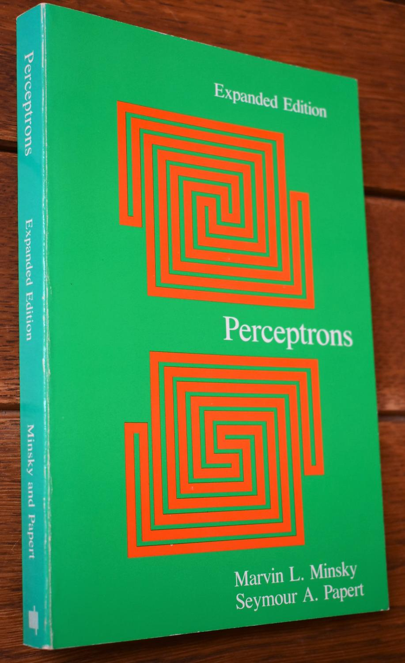
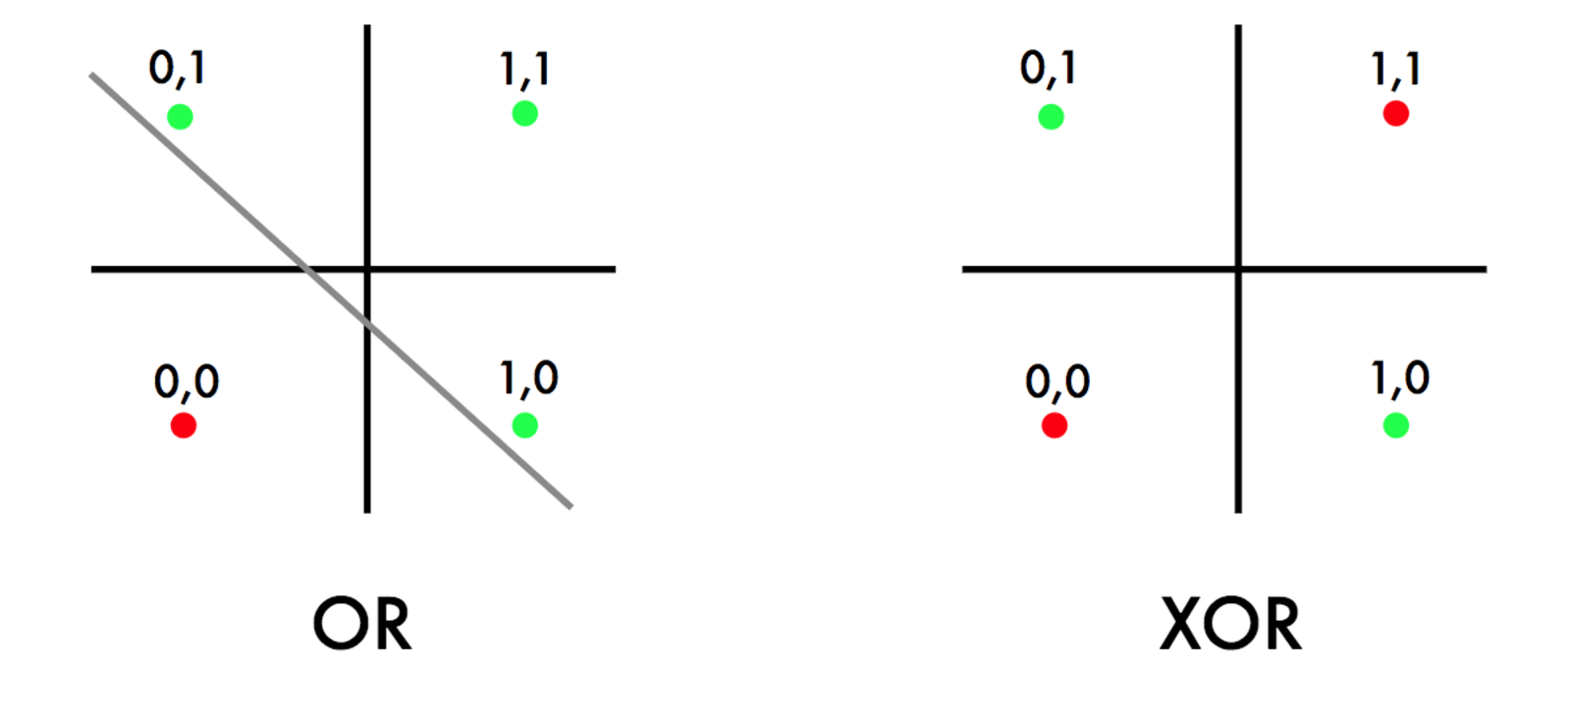
El Invierno de la IA (1969)
El modelo de “perceptrón” no podía resolver cualquier tipo de problema lógico
Minsky y Papert demuestran que el problema XOR era una frontera infranqueable
Esto “apaga” el campo de la IA por los siguientes 15 – 20 años
Fuente: https://dev.to/jbahire/demystifying-the-xor-problem-1blk

Slide 17
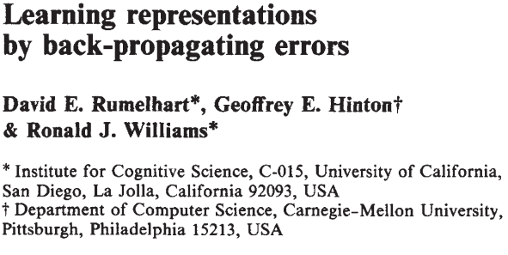
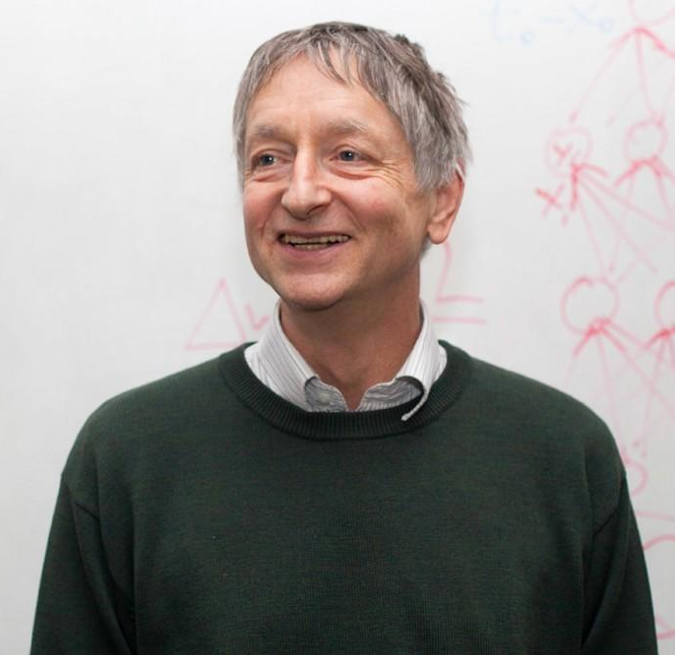
“BackPropagation” (1986)
Modelos de mayor complejidad encontraban solución trabajando con múltiples capas
El propósito ahora era “entrenar” algoritmos para encontrar soluciones de forma automática
Rumelhart, Hinton y Williams demuestran como entrenar redes neuronales de múltiples capas
Geoffrey Hinton

Slide 18
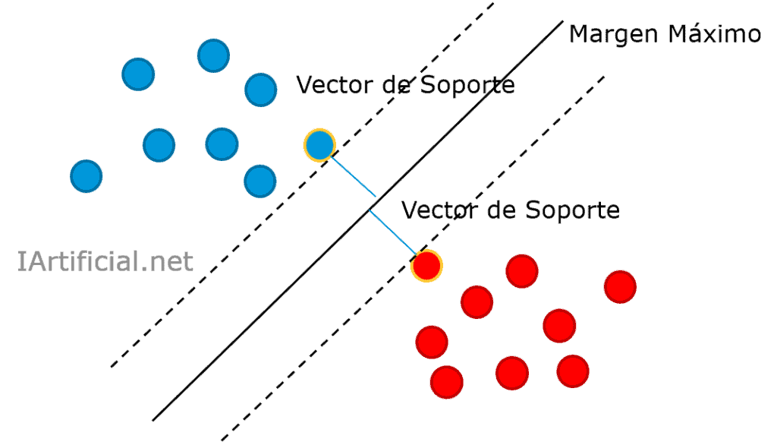
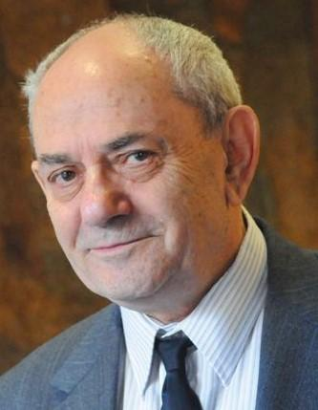
“Support Vector Machines” (1995)
Se desarrolla el método de clasificación – regresión binaria SVM en la década de 1990
Debido a sus aplicaciones, se considera un referente dentro del ML
Su fundamento radica en el Maximal Margin Classifier y a su vez en el concepto de hiperplano
Frank Rosenblatt
Fuente: https://www.iartificial.net/maquinas-de-vectores-de-soporte-svm/

Slide 19
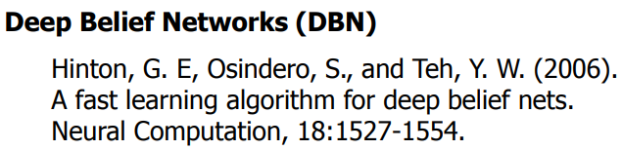
“Inicio Deep Learning” (2006)
Hinton introduce la idea del pre - entrenamiento no supervisado (Deep Belief Network)
Esta estrategia permitía entrenar redes cada vez mas profundas (varias capas)
Debido a ello fue cambiando de ”Neural Networks” a “Deep Learning”
Fuente: Bloomberg Quicktake https://www.youtube.com/watch?v=l9RWTMNnvi4&t=340s

Slide 20
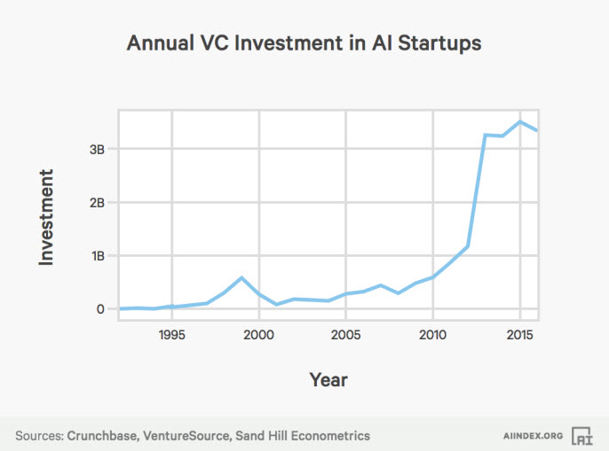
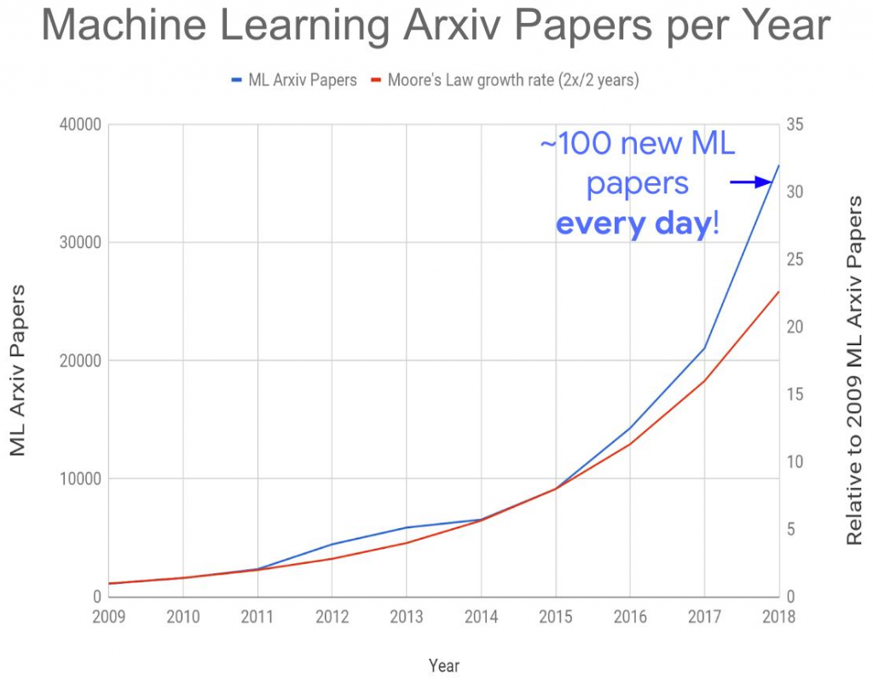
“El Gran Despertar” (2012)
La investigación en el campo de la IA se diversifica
Las redes neuronales profundas se utilizan en el reconocimiento de voz
Por primera vez se habla de un “Estado del arte” en el reciente campo del DL
Fuente: Crunchbase, VentureSource, Sand Hill Econometrics

Slide 21
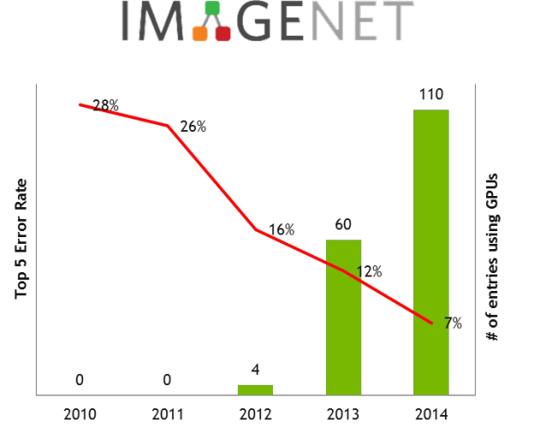
“El Gran Despertar” (2012)
En el año 2010 IMAGENET (15 M) es publicada por el grupo de Fei – Fei Li de Stanford
Inicia el LSVRC. Por obtener la “mejor predicción” en modelos de visión computacional
En 2012 Krizhevsky, Sutskever y Geoff Hinton entran en la competencia
Fuente: NVIDIA

Slide 22
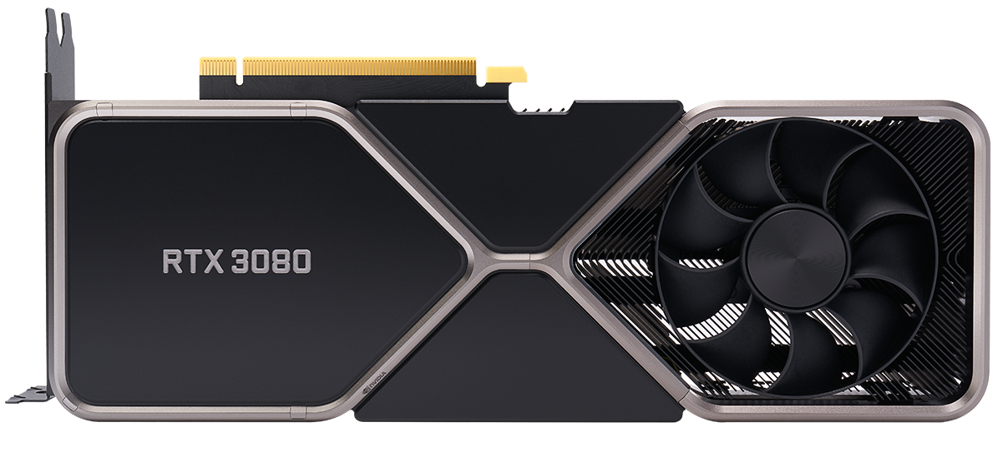
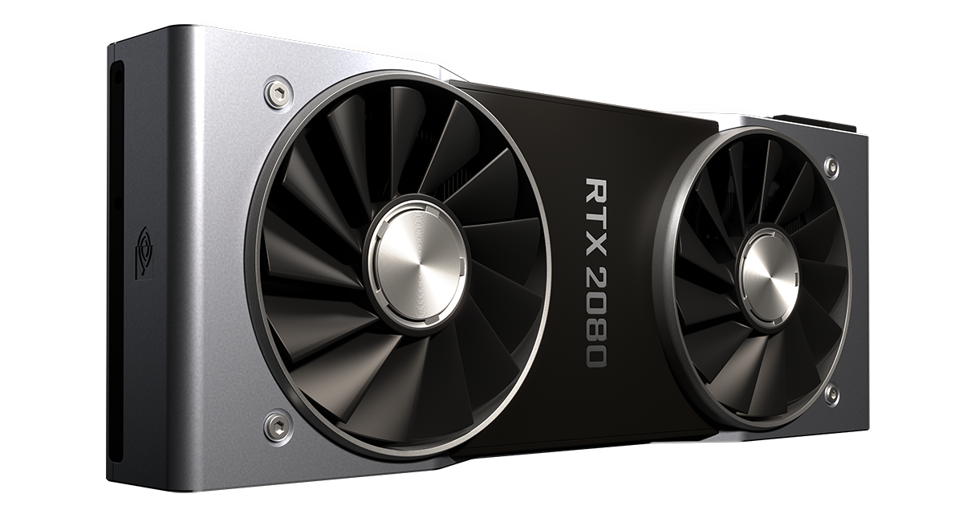
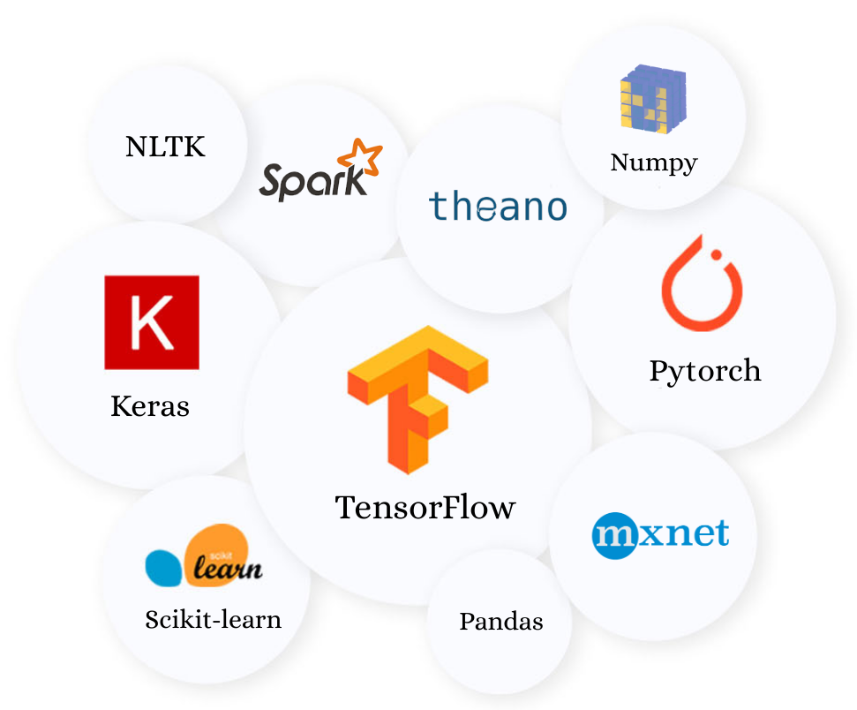
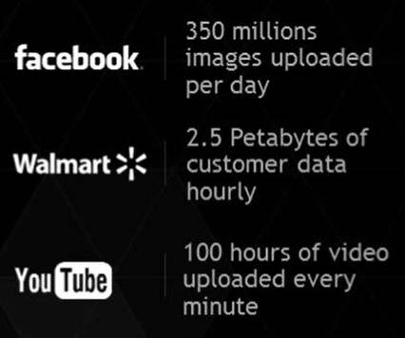
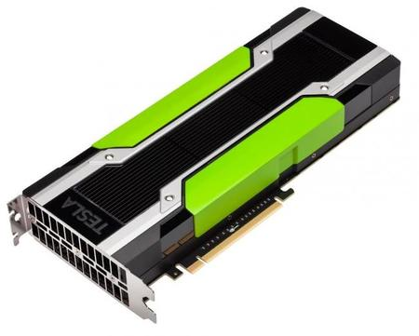
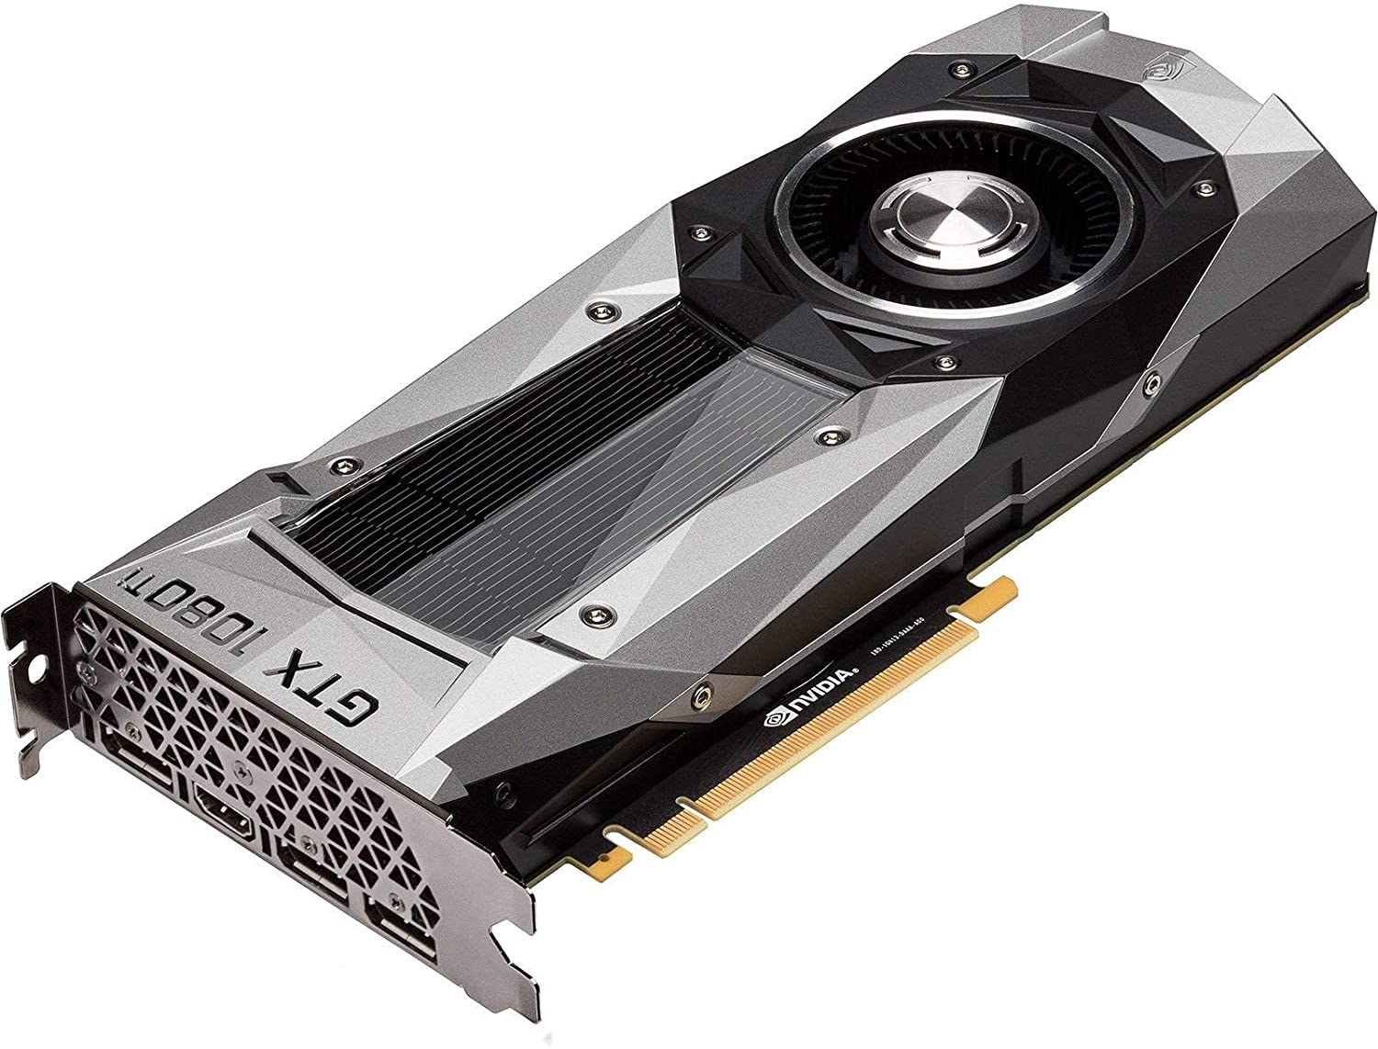
Detonadores del auge (2012 - ?)
Los motivos principales del resurgimiento de las RN como técnicas de ML.
GRANDES CONJUNTOS DE DATOS
HARDWARE
SOFTWARE
Grandes conjuntos de datos
Densificación de la información
Necesidad de estructuración
Fácil recolección de datos
Capacidad de almacenamiento
Unidades de procesamiento grafico (GPU)
Paralelización masiva de procesos
Mejoramiento de arquitecturas
Mejoramiento de técnicas
Nuevos Modelos
Diversos Frameworks

Slide 23
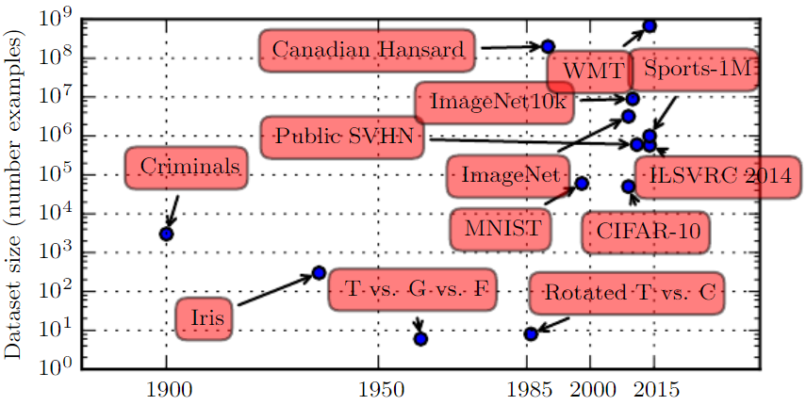
Detonadores del auge (2012 - ?)
GRANDES CONJUNTOS DE DATOS
Fuente: Goodfellow, I., Bengio, Y., Courville, A., & Bengio, Y. (2016). Deep learning (Vol. 1, No. 2). Cambridge: MIT press.

Slide 24
Detonadores del auge (2012 - ?)
HARDWARE
Fuente: Mythbusters Demo GPU versus CPU (https://www.youtube.com/watch?v=-P28LKWTzrI&t=19s)

Slide 25
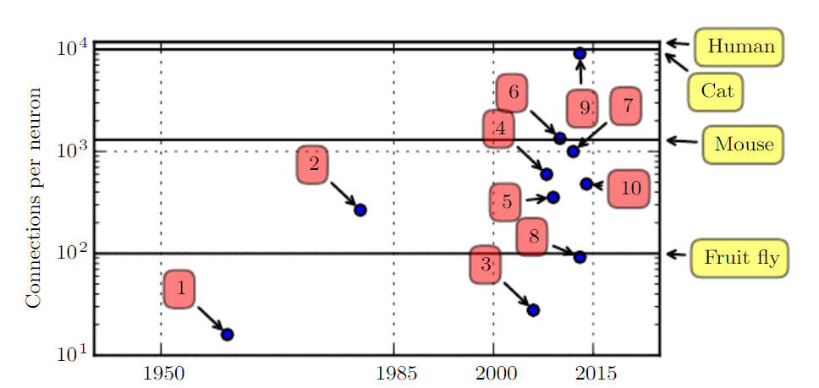
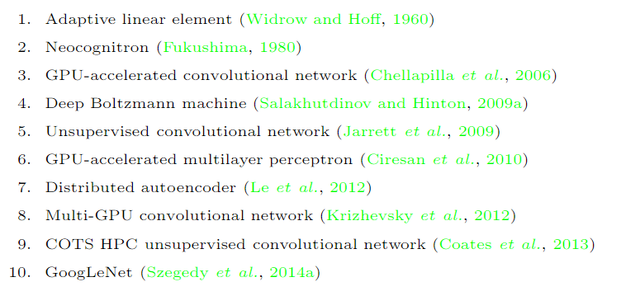
Detonadores del auge (2012 - ?)
SOFTWARE
Fuente: Goodfellow, I., Bengio, Y., Courville, A., & Bengio, Y. (2016). Deep learning (Vol. 1, No. 2). Cambridge: MIT press.

Slide 26
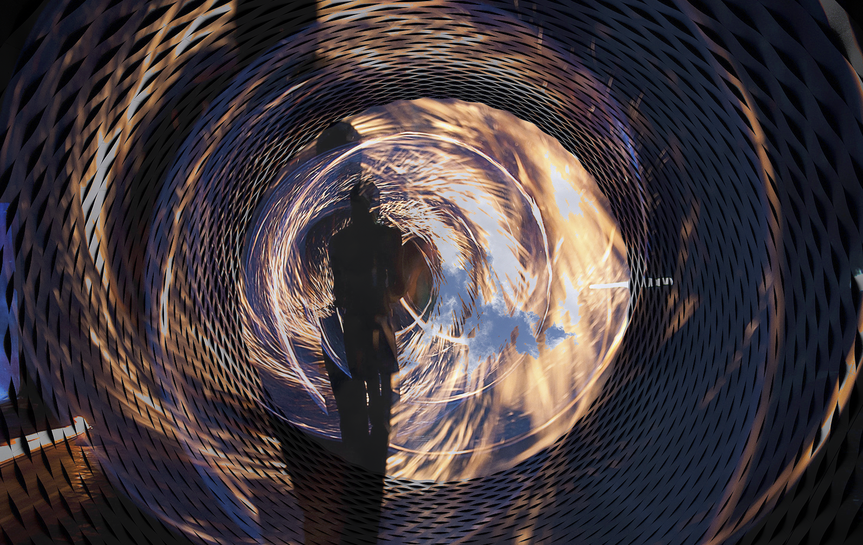
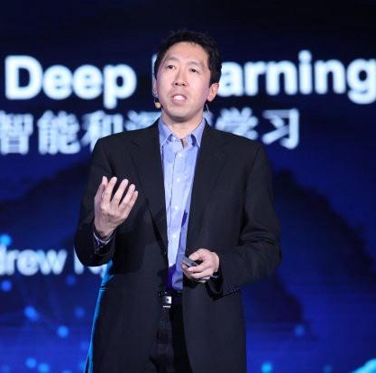
Y ésto apenas comienza…
“Hace 100 años, la electricidad transformó cada una de las principales industrias de ese
entonces. Ahora, la Inteligencia Artificial ha avanzado hasta el punto en el que tiene el potencial de transformar… a todas las industrias en los próximos años.”
- Andrew Ng, Universidad de Stanford

